Slide 1
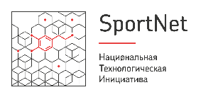
SportNet Town – пространство цифровой и wellness трансформации
статус Федеральной экспериментальной площадки
Философия:
Wellness
все для воплощения представлений пользователя об идеальном теле
важно не только физическое здоровье, но и эмоциональный комфорт
участие в совместных мероприятиях, позволяет формировать личность как часть социума
Цифровая трансформация
комфорт посетителей обеспечивают современные технические решения
все активности оцифрованы: до, во время и после занятий любой человек может получить статистику по основным показателям состояния организма
безопасность обеспечивается методами искусственного интеллекта, преимущественный упор на предиктивную аналитику
физическая активность монетизируется: за любые занятия спортом посетителю начисляются баллы, которые можно потратить в Town или SportNet-клубе
Постоянные активности, которые позволяют на постоянной основе привлекать туристов в Северную Осетию-Аланию и вовлекать население в занятия физической культурой и спортом
фестивали
детские лагеря
спортивные сборы
соревнования
и т.д.
Основная инфраструктура:
Town*
номерной фонд для участников соревнований или иных мероприятий
прогулочная и фестивальная зона
обслуживающая инфраструктура: питание, прачечные и т.п.
кемпинг
Спортивные арт-объекты
корты
скалодром
порт (для занятий греблей, парусным спортом и т.п.)
скейт-парк
площадка для брейкинга
площадка для паркура
уличное спортивное оборудование
и т.д.
SportNet-клуб**
тренировочное помещение, в т.ч. тренажерный зал
коворкинг
диагностический центр
конференц-зона
центр прототипирования и лаборатория
цифровая экосистема
*Town позволяет принимать достаточно большое количество посетителей, организовать спортивные лагеря, тренировочные базы и т.п.
**SportNet-клуб позволяет соответствовать стартапам и предприятиям региона современному технологическому уровню рынка SportNet и в частных случаях опережать лидеров рынка.

Slide 2
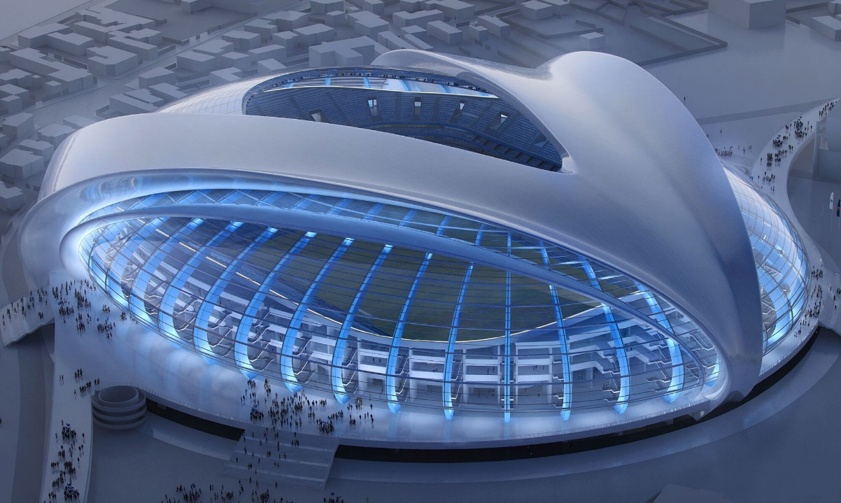
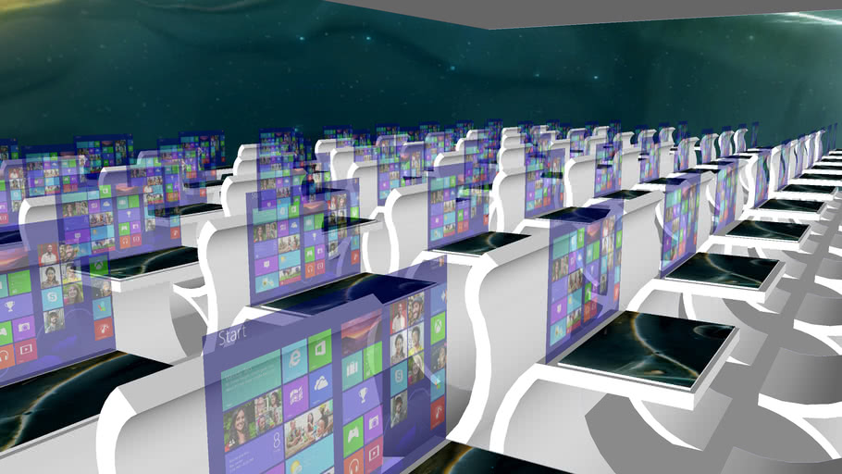
SportNet Town – дополнительные инфраструктурные объекты
SportNet арена:
Высокотехнологичный стадион
оборудование для проведения соревнований по различным видам спорта, в том числе в кибер- и кибер-физических дисциплинах
оборудование для ведения трансляций
помещения для тренировок и организации секций
возможность проведения спортивных событий федерального масштаба
Школа для кибер-атлетов
номерной фонд
учебный корпус
Площадка для соревнований
Техноград – инфраструктура для обучения современным профессиям
производственные помещения
кружки и секции по прототипированию
пространство для проведения мероприятий
классы для обучения

Slide 3
SportNet Town 2026 – история создания
Проводятся регулярные техно-спортивные фестивали и другие ивенты федерального масштаба
Размещен и запущен первый полноценный цифро--спортивный лагерь, отвечающий принципам философии SportNet Town
Закончено создание и строительство части цифро-инфраструктурных объектов:
кибер-кэмпинг
SportNet-клуб
Спортивные арт-объекты
Закончено создание мпинимально-виабильной инфраструктуры SportNet Town
Старт создания дополнительной инфраструктуры:
кибер-стадион с максимальной AI-ориентированностью
школа для кибер-атлетов нового поколения
кластер продакт-дизайнинга
Установлены первые спортивные арт-объекты, созданные в коллаборации художников и скульпторов с мировым именем и российских производителей
Проведены первые ивенты: кибер- фестиваль боевых искусств, финал Битвы роботов, активности в формате цифро-спортивного лагеря и другие
Определена оптимальная локация SportNet Town
Старт работ по визионаризации кластера SportNet Town
2021 г.
2022 г.
2023 г.
2024 г.
2025 г.
2026 г.
1 этап: запуск проекта, привлечение интереса акторов (пресейл)
2 этап: создание цифро-инфраструктурных объектов, привлечение широкой аудитории, насыщение программы регулярных ивентов на сезон
3 этап: развитие существующей инфраструктуры (пост-продакшн), новые инструменты цифровой трансформации

